Slide 1
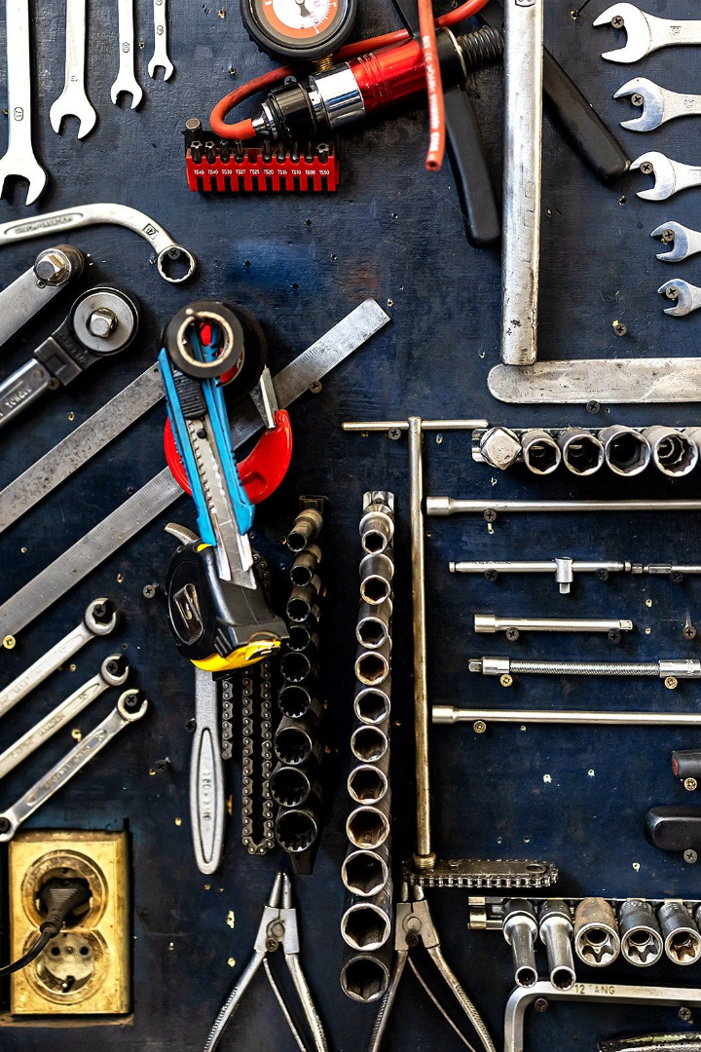
Профессия: автослесарь
newUROKI.net
Добро пожаловать на профориентационный урок для 6-11 классов о профессии автослесаря. Погрузимся в мир автомобилей и узнаем, что нужно для того, чтобы стать автослесарем.
Презентация профориентационного урока "Моя Россия – новые горизонты" по теме: "Профессия: автослесарь"
newUROKI.net
Всё для учителя – всё бесплатно!

Slide 2
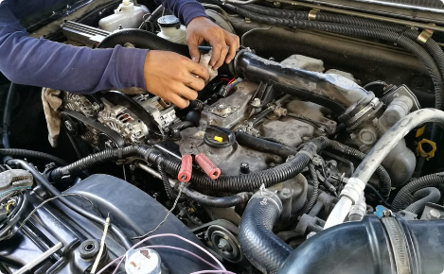
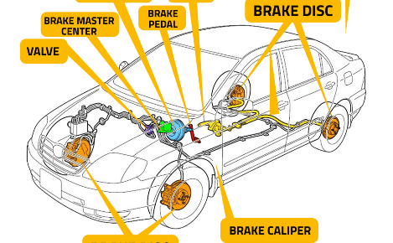
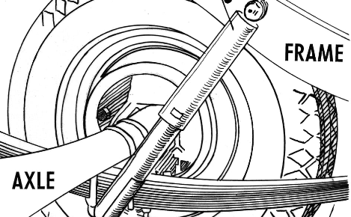
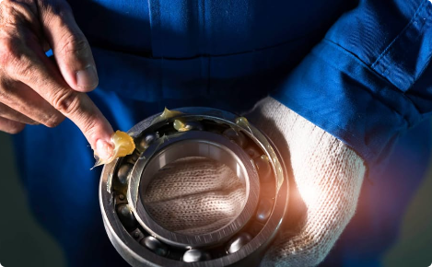
Чем занимается автослесарь?
newUROKI.net
Ремонтирует автомобили
Занимается диагностикой автомобилей
Автослесарь занимается починкой и обслуживанием автомобилей: они заменяют запчасти, ремонтируют автомобиль после ДТП и осуществляют техническое обслуживание автомобиля.
Автослесарь проводит диагностику автомобиля, чтобы определить, что мешает автомобилю работать должным образом.
Исправляет неисправные детали автомобиля
Меняет масло и смазывает автомобиль
Автослесарь проверяет автомобиль и выполняет сопутствующие работы в случае необходимости. Они работают с кузовом автомобиля, могут заменять сколы, ремонтировать коррозию и многое другое.
Автослесарь регулярно меняет масло и смазывает все детали автомобиля для оптимальной работы.

Slide 3
newUROKI.net
Требования к профессии автослесаря
1
Технические навыки
2
Точность и внимательность
Автослесари должны хорошо понимать, как работает автомобиль и уметь работать с инструментами и оборудованием.
При работе с автомобилем необходимо быть точным и внимательным, поскольку любая ошибка может привести к серьезным последствиям.
3
Коммуникационные навыки
4
Опыт
Автослесари должны уметь общаться с клиентами и объяснять проблемы автомобиля в понятной форме.
Автослесари могут пройти стажировку или начать работать помощником мастера, чтобы набраться опыта.

Slide 4
newUROKI.net
Обучение и перспективы карьерного роста автослесаря
Обучение
Продвижение
Автослесари могут получить сертификацию, обучаясь в технических училищах или колледжах.
Автослесари могут продвигаться в должности и становиться мастерами, менеджерами в автосервисах, а также открывать свой бизнес в данной области.

Slide 5
newUROKI.net
Основные инструменты и материалы для работы автослесаря
Набор ключей
Домкрат и подставки
Без него невозможно обойтись при скручивании или откручивании крепежей и других элементов автомобиля.
Необходимы для подъема автомобиля, чтобы сервисы и мастера могли устранить дефекты в системах подвески и тормозной системы.
Осциллограф и тестер
Сверла
Необходимы для работы с новыми деталями и кузовными элементами автомобиля.
Устройства для проведения диагностики всех систем автомобиля.

Slide 6
newUROKI.net
Примеры работ автослесаря
Замена масла и фильтров
Мастер устанавливает машину на подъемник, заменяет масло и фильтры, а также проверяет процесс.
1
2
3
Ремонт двигателя
Ремонт тормозной системы
Мастер проводит диагностику неисправности, демонтирует двигатель и заменяет детали.
Мастер проводит диагностику, выявляет неисправности, заменяет тормозные диски, колодки и другие детали.

Slide 7
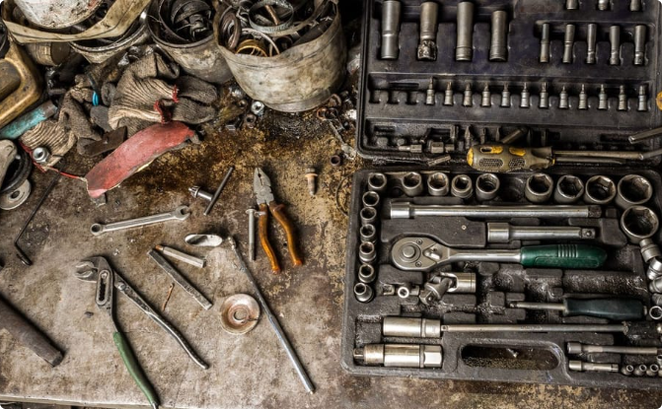
newUROKI.net
Заключение
Счастливый мастер, счастливый клиент
Важность профессии
Автослесарь играет важную роль в обществе, поддерживая автомобили в хорошем состоянии и готовых к безопасному использованию на дорогах.
Правильный выбор карьеры позволит вам полностью раскрыть свой потенциал, радоваться своей работе и иметь благодарных клиентов.

